Slide 1
Занятие 2
Веб-приложение на основе технологии ASP.NET MVC
(введение)

Slide 2
Цель занятия
Познакомиться с возможностями создaния веб-приложений в Visual Studio
Создание шаблонного проекта ASP.NET MVC
Регистрирование и управление пользователями
Изменение стиля отображения страниц

Slide 3


MVC
Controller
Реализует логику работы приложения.
Готовит Model для передачи ее в View.
“Does Stuff”.
Request
Controller
Model
Браузер пользователя
Response
View
View
Пользовательский интерфейс.
Визуально представляет Model.

Slide 4
Создайте проект ASP.NET MVC
Запустите Microsoft Visual Studio 2013
FILE->New->Project
Installed->Templates->Visual C# выберите ASP.NET Web Application
Заполните поля:
Name – имя первого проекта в решении (приложении)
Location – расположение файлов решения
Solution – оставьте “Create new solution”
Solution name – имя решения (всего приложения)
Нажмите кнопку “OK”
Выберите MVC, отметьте галочкой только MVC и Add new tests
Нажмите “OK”

Slide 5
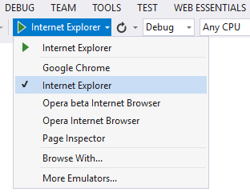
Исследуйте созданное приложение
Запустите приложение
Познакомьтесь с доступными возможностями приложения
Зарегистируйте пользователя

Slide 6
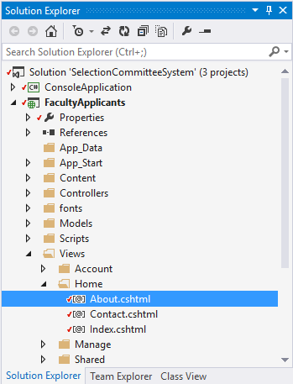
Описание веб-приложения (About)
@{
ViewBag.Title = "About";
}
<h2>@ViewBag.Title.</h2>
<h3>@ViewBag.Message</h3>
<p>
Use this area to provide additional information.
</p>
public ActionResult About()
{
ViewBag.Message =
"Your application description page.";
return View();
}

Slide 7
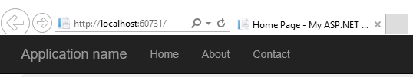
Создание проекта ASP.NET
Измените содержимое страниц About и Contact
Задайте в контроллере HomeController название и сообщение, отображаемые на странице через свойство контроллера HomeController.ViewBag
Измените называния ссылок в документе Shared/_Layout.cshtml

Slide 8
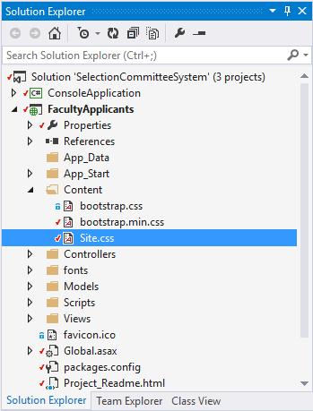
Изменение стилей элементов HTML страниц
Для изменения стилей отображения элементов на странице используйте либо собственные классы, либо переопределенные из bootstrap.css
.navbar-inverse {
background-color: #C62E3E;
border-color: #C62E3E;
}
Задание
Измените стиль страниц на свой вкус.
Измененные или новые классы по умолчанию помещайте в файл Site.css, но не меняйте их прямо в bootstrap.css!

Slide 9
Создание проекта ASP.NET
Зарегистрируйте пользователя
Выйдите из аккаунта и войдите вновь
Измените пароль пользователя

Slide 10
Полезные ссылки
http://www.asp.net/identity/overview/getting-started/introduction-to-aspnet-identity

